Slide 1


Ingeniería de Requisitos:
Fundamentos y Técnicas
Parte III- ACTIVIDADES PRINCIPALES
EQUIPO B
LOOR MEDRANDA MARLON • MARISCAL CABRERA JAIME RIVERA SUAREZ JONATHAN • UMAGINGA AREVALO JEFFERSON
Notes:
Buenos días estimado docente y compañero presente. Somos el equipo B conformado por Loor Medranda Marlon, Mariscal Cabrera Jaime, Rivera Suarez Jonathan y Umaginga Arevalo Jefferson. Vamos a presentar el análisis del capítulo "Actividades Principales de la Ingeniería de Requisitos".

Slide 2

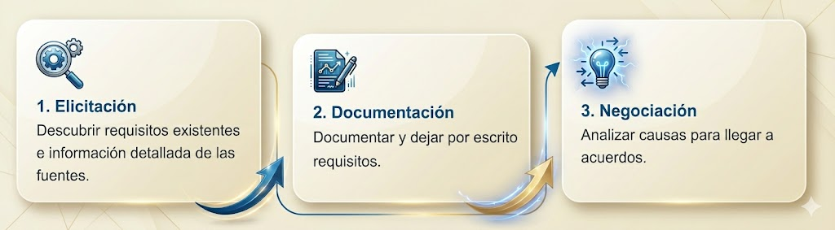
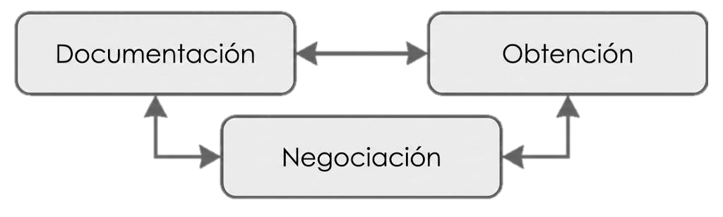
Marco de las actividades principales
Licitación
Notes:
La ingeniería de requisitos se organiza alrededor de tres actividades principales estrechamente conectadas: Elicitación, Documentación y Negociación. (Esta diapositiva es solo de transición)

Slide 3
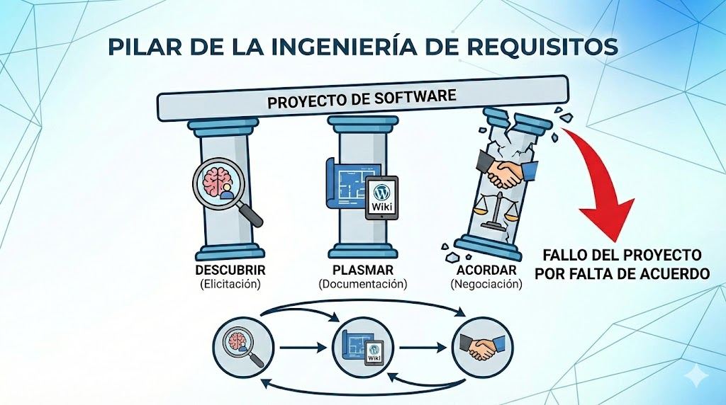
Visión General de las Actividades
El Ciclo de Requisitos
Estas actividades no son lineales, sino un ciclo continuo de retroalimentación:
Descubrir: Entender qué necesita realmente el usuario.
Plasmar: Escribirlo claramente para evitar errores de construcción.
Acordar: Resolver contradicciones entre interesados.
Sin una de estas patas, el proyecto se cae.
Notes:
Estas tres actividades no representan etapas lineales aisladas, sino un ciclo continuo de retroalimentación. La estructura forma un pilar de tres patas donde ninguna puede faltar sin comprometer el proyecto.
El libro las presenta como un pilar de tres patas:
• Descubrir (Elicitación): Preguntar a los usuarios qué quieren y necesitan.
• Plasmar (Documentación): Dejar escrito cada requisito para que todos lo entiendan igual.
• Acordar (Negociación): Cuando hay conflicto entre lo que quiere uno y otro, negociar y decidir juntos.
Sin una de estas patas, el proyecto se cae.
Durante la documentación, frecuentemente se descubren brechas que obligan a retornar a la elicitación o a reiniciar procesos de negociación. En la elicitación pueden surgir opiniones conflictivas que requieren negociación posterior. Los acuerdos negociados deben ser documentados formalmente. Por esta razón, el progreso en una dimensión — contenido, documentación o acuerdo — casi siempre genera tareas pendientes en las otras dos, reflejando la naturaleza iterativa del proceso.

Slide 4
TEMA 1
INGENIERÍA DE REQUISITOS
Elicitación III.a

Slide 5
CAPÍTULO 17:
FUNDAMENTOS DE LA ELICITACIÓN

Slide 6
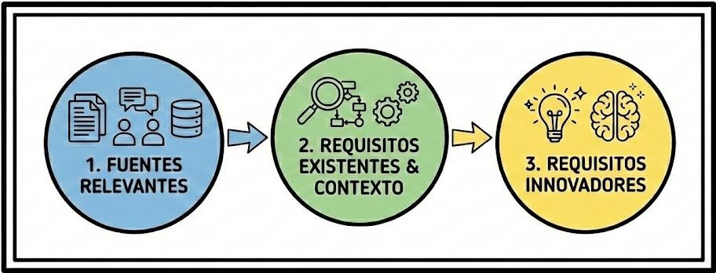

17.1 Tres actividades de la Elicitación
Objetivo: Progresar en la dimensión de contenido
Notes:
El objetivo base de la elicitación es progresar en la dimensión de contenido, definiendo requisitos funcionales, requisitos de calidad y restricciones del sistema.
El libro resume esto en tres sub-objetivos clave:
1. Identificar y seleccionar fuentes de requisitos relevantes: Determinar de dónde provendrá la información necesaria.
2. Elicitar requisitos existentes e información de contexto: Extraer información ya conocida sobre necesidades y contexto operacional.
3. Desarrollar requisitos nuevos e innovadores: Crear requisitos que no existían previamente, aplicando creatividad y visión estratégica.
Estos tres puntos son fundamentales porque van a estructurar el resto del capítulo.

Slide 7

17.2 Las Fuentes de Requisitos
Stakeholders: Personas u organizaciones con
interés en el Sistema.
Documentos: Leyes, estándares, manuales de
sistemas previos o manuales de usuario.
Sistemas: Sistemas heredados, de competidores o de dominios similares.
Datos: Foros de usuarios, registros de errores y trazas de ejecución del sistema.
Prueba de los 100 dólares
Notes:
Para poder elicitar bien, lo primero es saber de dónde va a salir la información. Distinguimos cuatro tipos de fuentes de requisitos:
Partes Interesadas: Personas u organizaciones con interés en el sistema. Ejemplos típicos: clientes, usuarios, desarrolladores, arquitectos.
Documentos: Contienen información sobre requisitos potenciales. Diferenciamos tres tipos:
- Documentos de vinculación general: leyes, regulaciones, estándares.
- Documentos específicos de la organización: guías de desarrollo, estrategias de producto.
- Documentos específicos de sistemas: manuales de usuario, documentos de arquitectura, especificaciones.
Sistemas Existentes: Analizamos sistemas heredados o predecesores con propósito similar, sistemas de competencia para no perder requisitos importantes, y sistemas de otros dominios que pueden aportar innovaciones.
Datos: Foros de usuarios, registros de errores, logs de ejecución. Con técnicas de análisis de datos o machine learning se pueden minar requisitos y problemas recurrentes.
Priorización - Prueba de los 100 dólares
En la práctica hay limitaciones de tiempo y recursos. Usamos la Prueba de los 100 dólares: cada stakeholder recibe 100 puntos y los reparte entre las fuentes que considera más relevantes. Se calculan promedios y se ordenan desde las más importantes

Slide 8
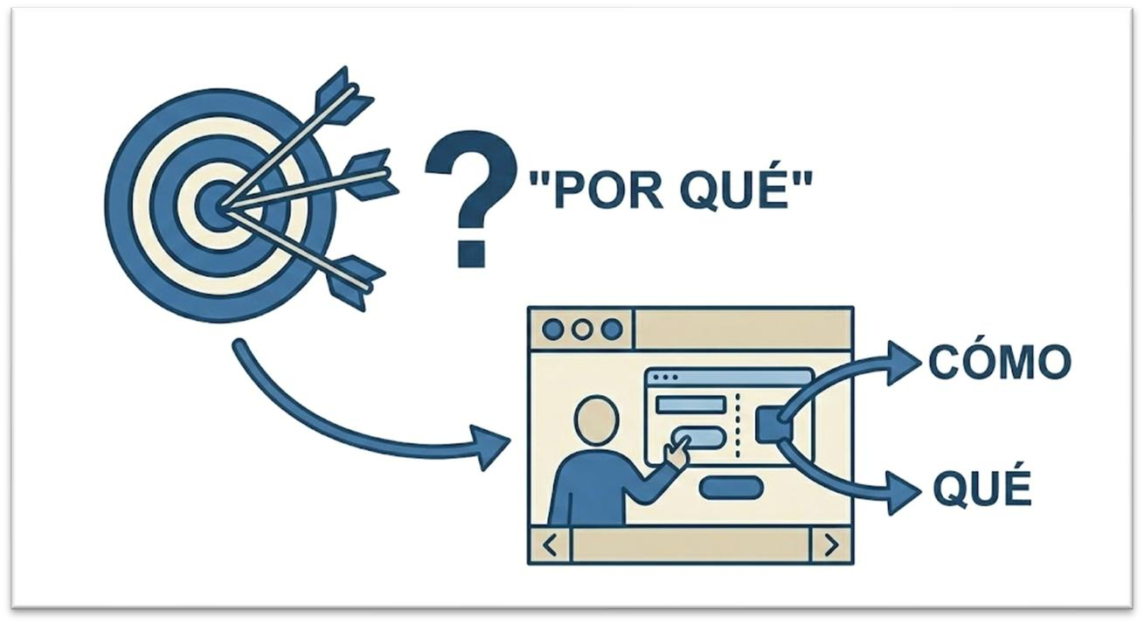
17.3 El Uso de Objetivos y Escenarios
Objetivos (Goals)
Representan el "POR QUÉ". Definen la intención estratégica de alto nivel y ayudan a descubrir requisitos no funcionales.
Escenarios
Representan el "CÓMO" y "QUÉ". Son ejemplos concretos de interacción que validan si los objetivos se cumplen.
Relación
Los objetivos guían la creación de escenarios; los escenarios validan los objetivos.
Notes:
Los objetivos y escenarios son herramientas clave que apoyan la elicitación.
Objetivos (Goals): Representan el POR QUÉ. Permiten a los stakeholders expresar sus intenciones, deseos y necesidades. Normalmente los objetivos se organizan en forma de árbol: empezamos por objetivos generales y los vamos descomponiendo en objetivos más específicos. Esa estructura nos ayuda a hacer preguntas más concretas y, a partir de esos detalles, ir descubriendo nuevos requisitos que antes no se nos habían ocurrido.
Escenarios: Representan el CÓMO y QUÉ. Un escenario es como contar una historia de uso: qué hace el usuario, qué hace el sistema y en qué situación pasa todo eso. Al narrar esa historia aparecen detalles del entorno y de las condiciones reales de uso, y esos detalles nos dan tanto requisitos como información de contexto.
El Acoplamiento de objetivos y escenarios ofrece ventajas significativas, y el libro recomienda su uso en cada una de las tres actividades de elicitación.

Slide 9
CAPÍTULO 18:
Actividades de Elicitación

Slide 10
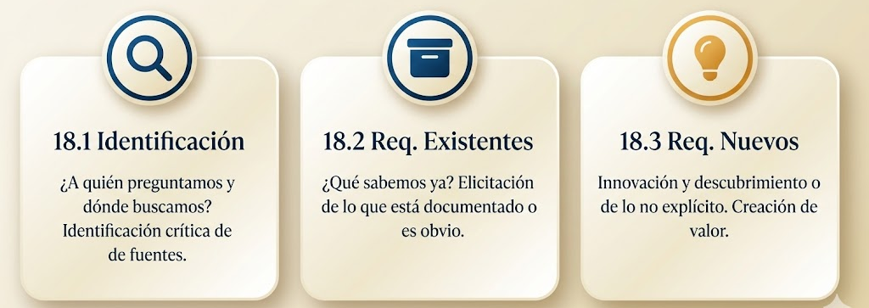
18. Desglose del Proceso de Elicitación
Notes:
El capítulo 18 elabora sobre los tres objetivos de la elicitación como tres actividades completas.
18.1 Identificación y Selección de Fuentes: ¿A quién preguntamos y dónde buscamos? Esta es la actividad crítica. Muchas fuentes relevantes son inicialmente desconocidas. Si no las identificamos, lleva a especificación incompleta, y esos requisitos faltantes emergen después durante desarrollo u operación, aumentando costos significativamente.
18.2 Elicitación de Requisitos Existentes ¿Qué sabemos ya? Los requisitos e información de contexto deben elicitarse de las fuentes identificadas mediante entrevistas, talleres, análisis de datos y documentos.
18.3 Desarrollo de Requisitos Nuevos e Innovadores El libro recalca que es tan importante como elicitar los existentes. Se desarrollan combinando diferentes ideas y puntos de vista, aplicando técnicas de creatividad (lluvia de ideas y design thinking).
Importante: Estas tres actividades no son lineales. A menudo descubrimos nuevas fuentes mientras elicitamos, encontramos requisitos nuevos mientras investigamos los existentes. Por eso el ciclo es continuo.

Slide 11
CAPÍTULO 19:
TÉCNICAS DE ELICITACIÓN

Slide 12
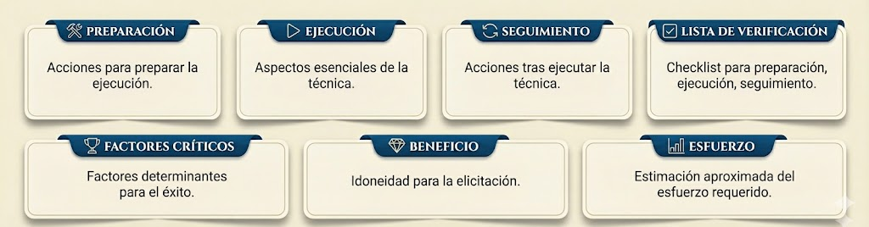
19.1 Técnicas de Elicitación: Plantilla común
La estandarización es fundamental para evitar ambigüedades.
Notes:
Para respaldar las actividades de elicitación descritas, el capítulo 19 presenta siete técnicas fundamentales:
- Entrevistas
Talleres (Workshops)
Grupos Focales
Observación
Cuestionarios
Lectura Basada en Perspectivas
Design Thinking
Todas las técnicas se describen siguiendo una plantilla estándar que repite sistemáticamente las siguientes secciones:
- Preparación: Actividades previas necesarias antes de aplicar la técnica.
- Ejecución: Descripción de cómo se lleva a cabo, incluyendo pasos principales.
- Seguimiento: Acciones a ejecutar con los resultados obtenidos después de aplicar la técnica.
- Lista de Verificación: Checklist para asegurar la correcta aplicación de la técnica.
- Factores Críticos de Éxito: Aspectos críticos a cuidar para garantizar funcionalidad.
- Beneficio: Actividades de elicitación para las cuales la técnica es más adecuada.
- Esfuerzo Estimado: Clasificación del esfuerzo requerido (bajo, medio, alto, muy alto).
A continuación se presentan las tres primeras técnicas: entrevista, taller y grupo focal.

Slide 13
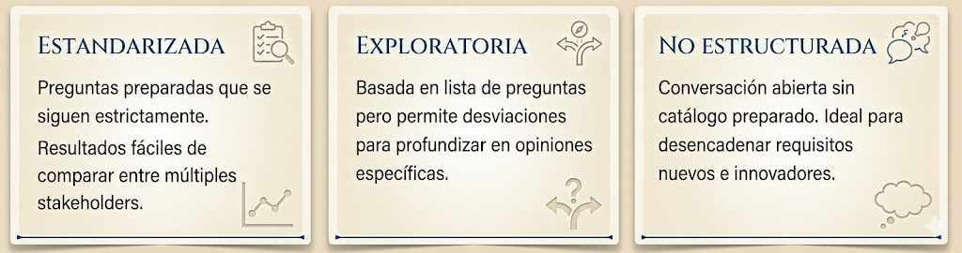
19.2 La Entrevista
Tipos y Preparación
Esfuerzo: Medio-Alto.
Notes:
La entrevista es una técnica que busca elicitar requisitos e información contextual directamente de una o varias partes interesadas.
Clasificación por Nivel de Estructura
- Entrevista Estandarizada: Utiliza preguntas fijas de las que no se desvía. Útil cuando se requiere comparabilidad entre múltiples respuestas.
- Entrevista Exploratoria: Funciona con una guía de preguntas pero permite desviaciones para profundizar en temas de interés. Es la modalidad más típica para la elicitación de requisitos.
- Entrevista No Estructurada: Presenta una conversación abierta sin catálogo previo de preguntas. Más útil para explorar nuevas ideas, menos adecuada para comparación sistemática.
Clasificación por Participación
- Individual: Refleja la opinión de una única persona.
- Grupal: Las respuestas se construyen colaborativamente en la conversación.
Esfuerzo y Beneficio
El esfuerzo se considera medio-alto. Las entrevistas constituyen una técnica estándar para elicitar requisitos existentes e información contextual, siendo especialmente valiosa para comprender los puntos de vista múltiples de los stakeholders y detectar potenciales conflictos.

Slide 14

19.3 Taller o Workshop
Considerada la técnica más poderosa para
elicitación y consenso.
Roles: Moderador y Encargado de actas.
Dinámica: Se usan técnicas de asistencia como Lluvia de Ideas o Método KJ.
Preparación: Definición de agenda, selección de 5-15 participantes y ubicación sin interrupciones.
Esfuerzo: Muy alto
Notes:
En un taller se reúne un grupo de partes interesadas para elicitar, desarrollar, validar y priorizar requisitos de forma colaborativa.
Características Generales
No existe un procedimiento fijo; cada taller se diseña específicamente según el objetivo concreto a alcanzar. La ejecución típicamente integra técnicas complementarias como lluvia de ideas, método KJ, prototipado rápido, y otras metodologías de trabajo colaborativo.
Roles Críticos
- Moderador Neutral: Guía la sesión, mantiene el enfoque en objetivos, resuelve conflictos y garantiza que todos los participantes sean escuchados. Debe ser neutral y apoyar activamente el logro de consenso.
- Encargado de Actas: Documenta objetivamente los resultados, decisiones y acuerdos alcanzados durante la sesión.
Ejecución Típica
- Apertura: Se presenta el objetivo del taller, resultados esperados, agenda detallada y reglas de participación.
- Trabajo en Grupo o Subgrupos: Se desarrollan objetivos, escenarios, requisitos y priorizaciones en formato colaborativo.
- Presentación en Plenario: Los grupos presentan y discuten sus resultados ante la totalidad de participantes.
- Cierre: Se recopilan problemas abiertos, se documentan lecciones aprendidas y se fijan próximos pasos.
Esfuerzo y Beneficio
El esfuerzo es muy alto debido a los requerimientos de preparación previa, logística y seguimiento posterior. Sin embargo, el libro enfatiza que el taller es la técnica más poderosa para elicitación porque:
Fomenta consenso entre stakeholders heterogéneos.
Mejora significativamente la alineación de expectativas.
- Contribuye activamente a la construcción de equipo y cohesión.

Slide 15
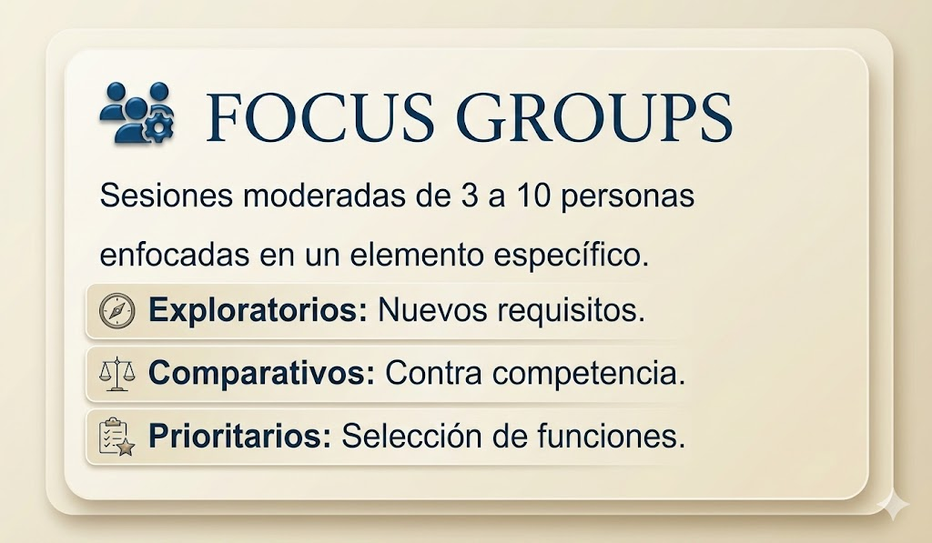

19.4 Grupo Focal
Esfuerzo: Medio-Alto
Notes:
En un grupo focal, un pequeño grupo de tres a diez partes interesadas concentra su atención en un elemento específico para identificar requisitos relacionados.
Clasificación por Tipología (Kuniavsky)
- Grupos Focales Exploratorios: Enfocados en elicitar nuevos requisitos. El elemento de enfoque suele ser vago o general.
- Grupos Focales Comparativos: Basados en análisis de productos de competencia o versiones anteriores del sistema.
- Grupos Focales Prioritarios: Trabajan sobre requisitos ya elicitados. El objetivo específico es priorizarlos y establecer jerarquías.
Preparación
1. Definir de forma clara el elemento de enfoque y el objetivo específico de la sesión.
2. Seleccionar participantes que representen perspectivas relevantes y diversas.
Ejecución de la Sesión
El moderador tiene responsabilidades críticas:
Dirige y estructura la discusión hacia los objetivos planteados.
Controla efectivamente el groupthink para mantener diversidad de opinión.
Gestiona la intensidad del debate, evitando dominio de voces.
Esfuerzo y Beneficio
El esfuerzo se valora como medio-alto. Es especialmente útil para:
Obtener feedback concentrado y específico sobre un producto o prototipo.
Generar nuevos requisitos o priorizarlos alrededor de un elemento bien definido.

Slide 16
INGENIERÍA DE REQUISITOS
Elicitación II

Slide 17

19.5 Observación: Directa y Etnográfica
Puntos Clave de Ejecución
Establecer Confianza: El observador debe explicar que se evalúa el sistema, no al usuario.
Documentación Inmediata: Registro de detalles
técnicos y no verbales al momento.
Pensamiento en voz alta: Pedir al usuario que
verbalice sus procesos internos.
Coordinación: Validar los resultados finales con el observado.
Notes:
Empezamos con la Observación. Aquí tenemos dos vertientes: la Directa, donde actuamos como un espectador pasivo analizando tareas repetitivas; y la Etnográfica, donde nos involucramos activamente para captar ese conocimiento implícito que el usuario a veces no sabe explicar.
Para que esto funcione, hay cuatro reglas de oro:
Establecer confianza: El usuario debe saber que evaluamos al sistema, no su desempeño.
Documentación inmediata: Registrar detalles no verbales al momento es vital.
Pensamiento en voz alta: Le pedimos al usuario que narre lo que está haciendo.
Coordinación: Siempre validamos nuestras notas finales con ellos para asegurar que no malinterpretamos nada.

Slide 18
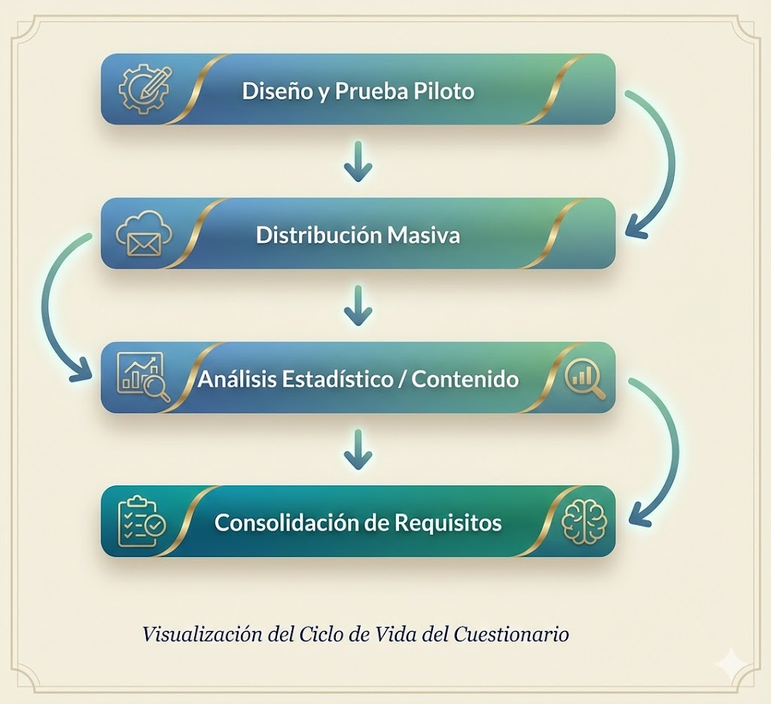
19.6 Técnicas Especializadas: Cuestionarios
Uso y Beneficios
Permite obtener requisitos de un gran número de partes interesadas de forma asincrónica.
Preparación Crítica: Requiere una cuidadosa redacción de preguntas abiertas y cerradas para evitar ambigüedades.
Diligencia: Es fundamental definir un contacto para aclarar dudas durante el llenado.
Validación: Recomendado realizar una prueba piloto con 2 o 3 personas antes del envío masivo.
Notes:
Cuando el tiempo es limitado o las partes interesadas son demasiadas para entrevistarlas una por una, los Cuestionarios son nuestra mejor herramienta asíncrona. Su gran beneficio es la escalabilidad, pero tienen un riesgo: una pregunta mal redactada puede arruinar todos los datos. Por eso, la Preparación Crítica es vital, alternando preguntas cerradas para obtener estadísticas y abiertas para obtener contexto.
Como ven en el gráfico del ciclo de vida, nunca debemos lanzar un cuestionario 'a ciegas'. Es fundamental realizar una prueba piloto con un grupo pequeño para verificar que las preguntas se entienden perfectamente. Además, siempre debemos asignar a una persona de contacto para resolver dudas durante el llenado, asegurando que la calidad de la información recibida sea la más alta posible.

Slide 19

19.7 Lectura basada en perspectivas
Fases del Proceso
Preparación: Define objetivo, perspectivas, documentos y partes interesadas
Ejecución: Lectura secuencial (inicio a fin) o selectiva
(por secciones)
Seguimiento: Consolida requisitos, resuelve conflicto
Dos Enfoques de Lectura
Lectura Secuencia
Lectura Selectiva
Un equipo revisa los requisitos del sistema usando diferentes perspectivas.
Notes:
La Lectura basada en perspectivas es un método de revisión profundamente estructurado. En lugar de leer un documento de requisitos de forma genérica, le asignamos a cada revisor un 'lente' específico. Por ejemplo, alguien lo lee pensando solo en la seguridad, otro en la usabilidad y otro en la factibilidad técnica. Esto garantiza que no se nos escape ningún detalle por mirar todos lo mismo.
El proceso se divide en tres fases claras.
Preparación definimos quién mira qué;
Ejecución decidimos si haremos una lectura secuencial (ideal para flujos lógicos) o selectiva (para ir directo a secciones críticas)
Seguimiento, que es donde ocurre la magia: se consolidan los hallazgos y se resuelven los conflictos de interés entre las distintas perspectivas.

Slide 20
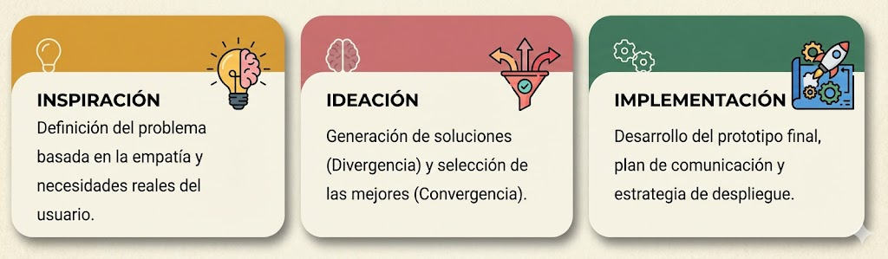
19.8 Innovación: Design Thinking
Técnica creativa centrada en el ser humano para diseñar productos innovadores mediante la colaboración
multidisciplinaria.
Notes:
Si el proyecto requiere una solución que rompa el molde, aplicamos Design Thinking. Esta técnica no empieza con la tecnología, sino con la empatía. En la fase de Inspiración, nos enfocamos en entender los problemas reales y las frustraciones del usuario desde su propia piel, no desde nuestras suposiciones.
Luego pasamos a la Ideación, un proceso de 'respiración' creativa:
divergemos (generamos cientos de ideas sin juzgar)
convergemos (filtramos y seleccionamos las más viables).
Implementación, aterrizamos esas ideas en prototipos y planes de despliegue. Es un método multidisciplinario que asegura que el producto final sea realmente deseado por el mercado.

Slide 21
CAPÍTULO 20:
TÉCNICAS DE ASISTENCIA

Slide 22
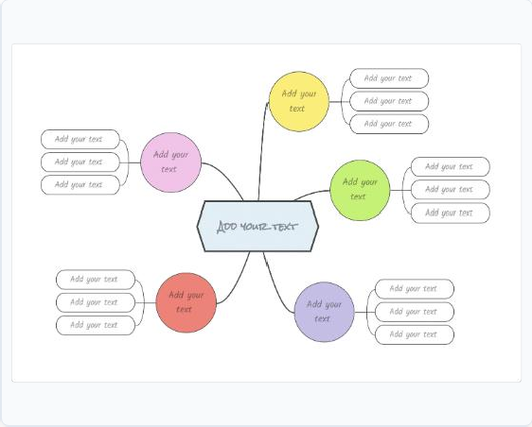
20.1 Lluvia de Ideas (Brainstorming)
Objetivo: Cantidad sobre calidad. Generar volumen.
Reglas de Oro (Osborn):
Prohibida la crítica durante la generación.
Asociación libre y combinar ideas.
Superar los "puntos muertos".
Fases: Generación Priorización (Categorías: Usable, Reparable, Inusable).
Notes:
El Brainstorming es quizás la técnica más conocida, pero a menudo se hace mal. El objetivo aquí es el volumen: cantidad sobre calidad. Según las Reglas de Oro de Osborn, está estrictamente prohibido criticar las ideas de los demás durante la fase de generación, ya que el juicio mata la creatividad. Al contrario, fomentamos la asociación libre; una idea 'loca' de un compañero puede ser la base de una solución brillante para otro.
Un facilitador hábil debe saber cómo superar los 'puntos muertos', esos momentos de silencio donde el equipo parece bloqueado. Una vez terminada la sesión, entramos en la fase de Priorización, donde categorizamos los resultados. No todo se usará, pero clasificarlas en ideas 'usables', 'reparables' o 'inusables' nos da una hoja de ruta clara para los siguientes pasos del proyecto.

Slide 23
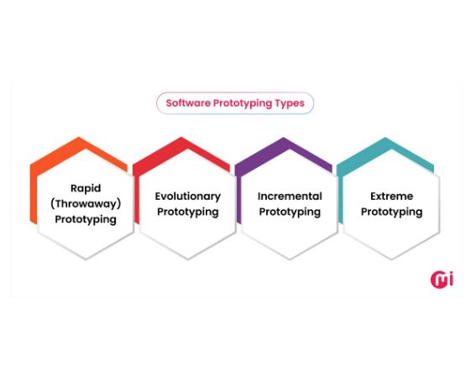
20.2 Prototipado
Valor: Convierte requisitos abstractos en experiencias
tangibles.
Clasificación por Uso:
Desechable (Throwaway): Rápido, para aclarar
dudas.
Evolutivo: Calidad alta, es el producto final.
Fidelidad: Desde papel/bocetos (Baja) hasta software funcional (Alta).
Notes:
El Prototipado es la mejor forma de 'fallar rápido y barato' o de confirmar que vamos por el buen camino. Su valor principal es que convierte requisitos abstractos en algo que el usuario puede tocar y probar. No es lo mismo leer una descripción de una interfaz que interactuar con un boceto, ya que la interacción genera un feedback mucho más preciso y honesto.
Dependiendo de la necesidad, podemos usar prototipos Desechables (Throwaway), que sirven solo para validar un concepto específico y luego se descartan, o Evolutivos, que van creciendo hasta convertirse en el sistema final. La clave es manejar la fidelidad: a veces un dibujo en papel es suficiente para validar un flujo, mientras que otras veces necesitaremos un software funcional de alta fidelidad para impresionar a los inversionistas.

Slide 24
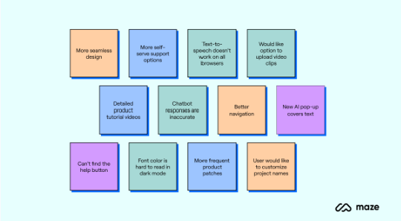
20.3 Método KJ (Diagrama de Afinidad)
Origen: Kawakita Jiro. Técnica de consenso.
Proceso:
Silencio: Escritura individual. Presentación: Se leen y colocan. Agrupación: Se mueven tarjetas similares.
Nombramiento: Se titula cada grupo.
Ventaja: Permite participar a los tímidos.
Notes:
El Método KJ, o Diagrama de Afinidad, es la solución perfecta cuando tenemos un caos de información o un grupo donde algunas personas dominan la conversación. El proceso empieza en silencio total, donde cada participante escribe sus ideas en tarjetas de forma individual. Esto elimina el sesgo de grupo y permite que los miembros más tímidos aporten con la misma fuerza que los demás.
Después del silencio, viene la exposición y agrupación. Las tarjetas se colocan en una pared y, de manera colaborativa, se mueven para juntar las que tienen conceptos similares. El paso final es el Nombramiento, donde le damos un título a cada grupo de ideas. Este ejercicio transforma una lista desordenada de problemas en una estructura lógica de temas prioritarios consensuada por todo el equipo.

Slide 25
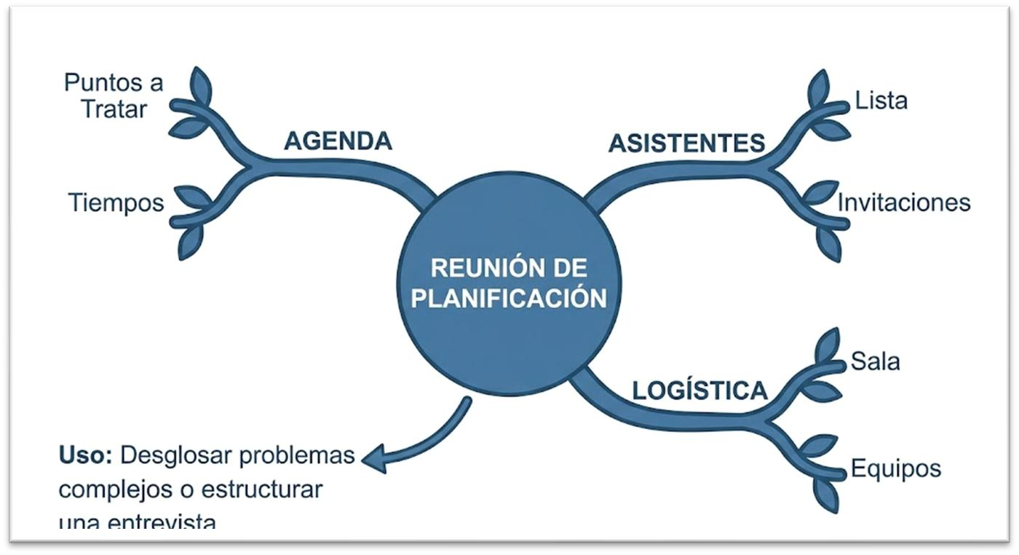
20.4 Mapas Mentales (Mind Mapping)
Función: Estimulación cognitiva dual
(verbal y visual).
Estructura:
Nodo Central: Tema principal.
Ramas: Categorías principales.
Hojas: Detalles.
Uso: Desglosar problemas complejos o estructurar una entrevista.
Notes:
Los Mapas Mentales son una técnica de estimulación cognitiva dual. Al usar palabras clave, colores y conexiones radiales, involucramos ambos hemisferios del cerebro, lo que facilita enormemente la retención y la organización de conceptos. Es una forma no lineal de pensar que se adapta mucho mejor a cómo funciona nuestra mente que una lista aburrida de puntos.
Estructuralmente, todo nace de un Nodo Central (el problema principal). De ahí nacen las Ramas (categorías) y finalmente las Hojas con los detalles específicos. Es una herramienta extremadamente versátil: la podemos usar desde la fase de descubrimiento para desglosar problemas complejos, hasta para estructurar el guion de una entrevista y asegurarnos de que cubriremos todos los temas importantes.

Slide 26
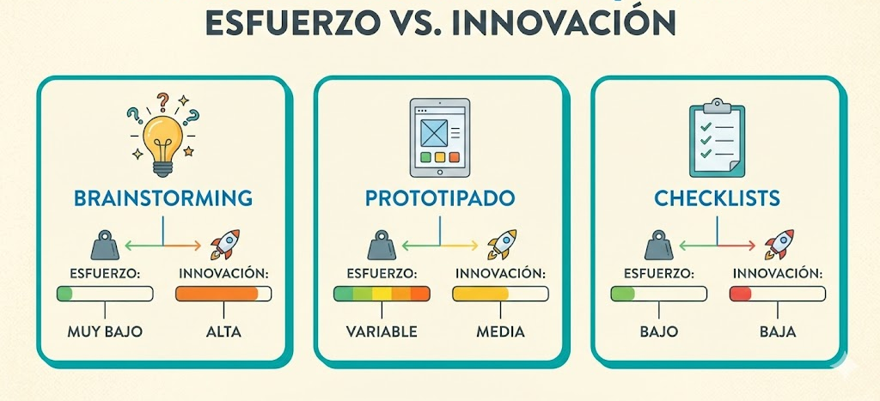
20.5 Listas de Verificación de Elicitación
Factores de Éxito
Calidad de Preguntas: Deben ser inequívocas y
comprensibles.
Actualización: Deben revisarse tras cada aplicación para incluir nuevos ítems.
Uso: Especialmente útiles para identificar fuentes de requisitos omitidas.
Lista Osborn: Preguntas simples para estimular la creatividad (Sustituir, Combinar, Adaptar, etc.).
Notes:
Para cerrar, tenemos las Listas de Verificación, que actúan como nuestra última red de seguridad. Su principal factor de éxito es la calidad de las preguntas: deben ser directas y fáciles de entender para evitar malentendidos. Un ejemplo clásico es la Lista Osborn, que usa verbos de acción como 'Sustituir', 'Combinar' o 'Adaptar' para estimular la creatividad cuando el equipo se siente estancado.
Como vemos en la gráfica de Esfuerzo vs. Innovación, cada técnica tiene su lugar. El Brainstorming requiere poco esfuerzo y genera mucha innovación. El Prototipado es más costoso pero da resultados tangibles. Los Checklists, aunque tienen una innovación baja, son indispensables porque su función es la exhaustividad: nos aseguran que no hayamos olvidado ninguna fuente de requisitos crítica antes de cerrar la fase de elicitación.

Slide 27
INGENIERÍA DE REQUISITOS
TEMA 2
Documentación I

Slide 28
CAPÍTULO 21:
Fundamentos de la Documentación
Notes:
En la ingeniería de software, a menudo nos centramos en la codificación, pero el libro y la experiencia nos enseñan que el éxito o fracaso de un proyecto se define mucho antes, en cómo capturamos y formalizamos la información.

Slide 29
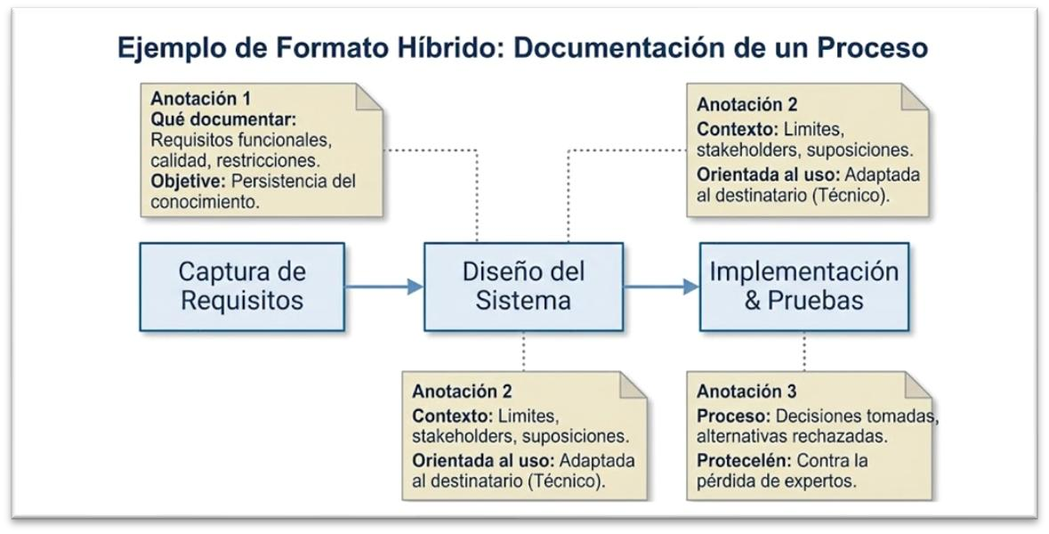
21. Fundamentos de la Documentación
21.1 Objetivos y Alcance
21.5 Formatos
Objetivo: Persistencia del conocimiento, comunicación objetiva y protección contra la pérdida de expertos.
¿Qué documentamos?
21.2 Requisitos: Funcionales, Calidad, Restricciones.
Híbridos: Gráficos anotados con texto explicativo son la mejor práctica.
21.3 Contexto: Límites, Stakeholders, Suposiciones.
21.4 Proceso: Decisiones tomadas, alternativas rechazadas.
21.6 Orientada al Uso: La documentación no es un
fin en sí misma. Debe adaptarse al destinatario (Legal vs. Técnico).
Notes:
CAPÍTULO 21: Fundamentos de la Documentación
Iniciamos con el Capítulo 21. Aquí la pregunta central es: ¿Por qué documentamos? La teoría nos dice que la documentación no es un fin en sí mismo, sino un medio para alcanzar tres objetivos críticos :
Persistencia: La memoria humana es volátil. La documentación hace que la información perdure en el tiempo, evitando que se olvide el 'porqué' de una regla de negocio definida hace meses.
Referencia Común: Establece una base objetiva para la comunicación. Evita que el cliente entienda una cosa y el desarrollador otra.
Preservación del Conocimiento Experto: Este es un punto clave del libro. Si un experto abandona la organización, la documentación mitiga la pérdida de ese activo intelectual .
¿Qué debemos documentar?
El libro es claro en que no solo se documentan los requisitos. Debemos capturar tres tipos de información:
Requisitos (21.2): Funcionales, de calidad y restricciones .
Información de Contexto (21.3): Esto incluye suposiciones sobre el entorno, límites del sistema y partes interesadas. Por ejemplo, en una biblioteca, documentar que asumimos que existe una red estable es información de contexto vital.
3. Información de Proceso (21.4): Aquí registramos decisiones tomadas, alternativas rechazadas y resultados de validaciones . Documentar por qué no se hizo algo es tan importante como documentar lo que sí se hizo.
Formatos de Representación (21.5): La diapositiva muestra un diagrama con notas. Esto ilustra el concepto de Formato Híbrido o Combinado. El libro explica que el Lenguaje Natural es comprensible pero ambiguo, mientras que los Modelos Conceptuales (gráficos) son precisos pero abstraen detalles . La mejor práctica, como vemos en la imagen, es combinarlos: usar diagramas para mostrar el flujo y anotaciones textuales para explicar reglas específicas. Esto maximiza la comprensión para diferentes audiencias, cumpliendo con el principio de Documentación Orientada al Uso (21.6), donde adaptamos el formato según si el lector es un experto técnico o un abogado .

Slide 30
CAPÍTULO 22:
Criterios de Calidad
Notes:
Pasamos al Capítulo 22. Escribir requisitos no es suficiente; deben ser requisitos de alta calidad. El libro estructura la calidad en tres niveles: el artefacto individual, el conjunto de artefactos y los criterios de aceptación.

Slide 31
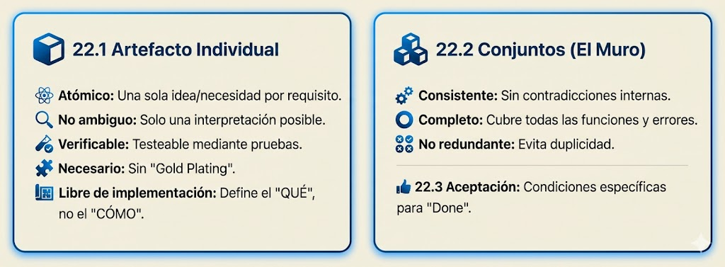
22. Criterios de Calidad
Notes:
Calidad del Artefacto Individual (22.1): Analicemos las propiedades que debe tener cada requisito por separado:
Atómico: Significa que el requisito describe una sola capacidad o restricción. Si mezclamos dos ideas, como 'registrar libro y enviar correo', dificultamos la trazabilidad. Si falla el correo, ¿falló todo el requisito? Por eso deben ser singulares.
No Ambiguo: Debe tener una sola interpretación posible. Si dos programadores leen el requisito y entienden cosas distintas, el requisito falló.
Verificable: Debemos poder probar si el sistema cumple o no el requisito. Decir 'el sistema debe ser rápido' no es verificable; decir 'debe responder en 1 segundo' sí lo es.
Necesario: Evitar el 'Gold Plating' o funcionalidades innecesarias que el cliente no pidió y que añaden costo sin valor .
Libre de Implementación: El requisito debe definir el QUÉ, nunca el CÓMO. No debemos escribir 'usar un botón rojo', sino 'permitir la confirmación'. La implementación es decisión del diseño, no del requisito.
Calidad del Conjunto (22.2): Al mirar el documento completo, buscamos:
Consistencia: Que no existan contradicciones entre requisitos .
Completitud: Que no falten escenarios relevantes ni especificaciones .
No Redundancia: No repetir la misma información, ya que esto dificulta el mantenimiento .
Criterios de Aceptación (22.3): Finalmente, el libro nos indica que debemos definir las condiciones exactas bajo las cuales un requisito se considera 'aceptado' o terminado. Esto hace que la entrega sea objetiva y medible .

Slide 32
CAPÍTULO 23:
Atributos de Requisitos
Notes:
En el Capítulo 23, abordamos la gestión de la información. Un requisito no es solo su texto descriptivo; en ingeniería, cada requisito es un objeto gestionado que posee metadatos, llamados Atributos.

Slide 33
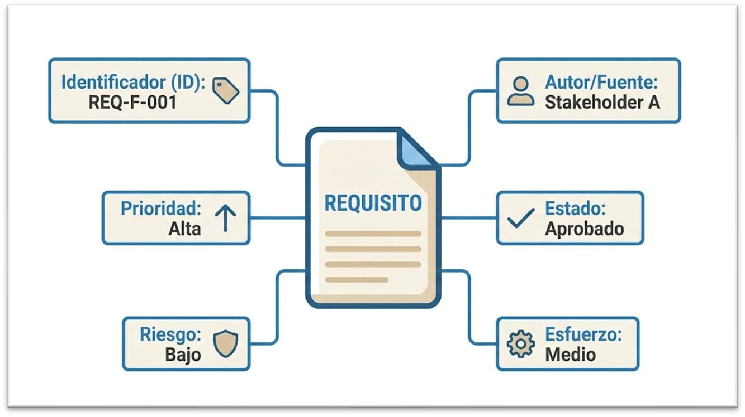
23. Atributos de Requisitos
23.1 Esquemas de Atributos
Estructura de metadatos definida por el proyecto para
gestionar el ciclo de vida de cada requisito.
23.2 Atributos Típicos
Identificador (ID): Único e inmutable (ej. REQ-F-001).
Autor/Fuente: Origen para trazabilidad.
Prioridad: Alta/Media/Baja.
Estado: Borrador, Aprobado, Implementado.
Riesgo: Probabilidad de problemas.
Esfuerzo: Estimación de costo/tiempo.
Notes:
Estos atributos nos permiten filtrar, priorizar y rastrear el estado del proyecto. El esquema de atributos puede variar por proyecto, pero el libro destaca los más típicos:
Identificador (ID): Fundamental para la unicidad. Debe ser único e inmutable (ej. REQ-F-001) para permitir referencias cruzadas y trazabilidad .
Autor/Fuente: Registra de dónde vino el requisito. ¿Fue un stakeholder, una ley, o un documento previo? Esto es vital para la Trazabilidad a la Fuente .
Prioridad: Define la importancia relativa (Alta, Media, Baja) para la satisfacción de los objetivos del negocio.
Estado: Indica dónde está el requisito en su ciclo de vida (Borrador, Aprobado, Implementado, Verificado).
Riesgo: Estima la probabilidad de que el requisito cause problemas de cronograma o técnicos.
Esfuerzo: Una estimación del costo o tiempo necesario para realizarlo.
El uso de estos atributos convierte una lista plana de textos en una base de datos estructurada que permite la gestión profesional del alcance del proyecto.

Slide 34
CAPÍTULO 24:
Especificación de Requisitos
Notes:
Llegamos al Capítulo 24, donde el libro distingue entre Documentación (cualquier información registrada) y Especificación (un documento riguroso y contractual)

Slide 35
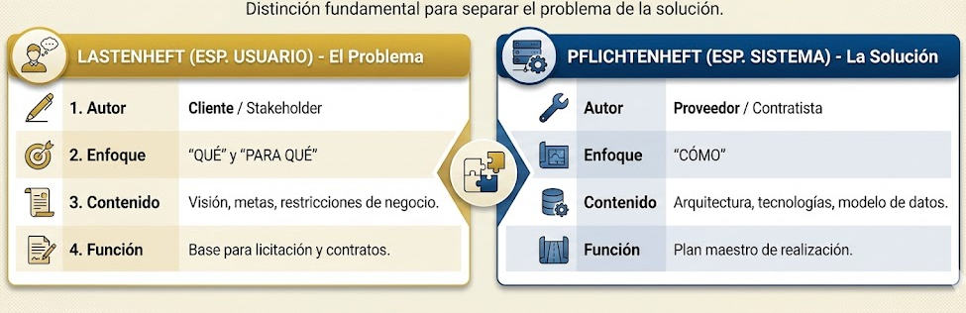
24.1 Especificaciones: Tipos (DIN 69901-5)
Notes:
Aquí es crucial entender la distinción basada en normas (como la DIN 69901-5) entre dos tipos de especificaciones que sirven propósitos opuestos:
Lastenheft (Especificación de Usuario / Pliego de Peticiones):
Enfoque: Se centra en el PROBLEMA. Define el 'Qué' y el 'Para qué’.
Contenido: Visión, metas, restricciones y contexto del negocio .
Función: Lo crea el cliente y sirve base para licitaciones y contratos. En nuestro ejemplo, sería el documento que la Universidad entrega pidiendo una solución.
2. Pflichtenheft (Especificación del Sistema / Pliego de Condiciones):
Enfoque: Se centra en la SOLUCIÓN. Define el 'Cómo’.
Contenido: Detalla la realización técnica de los requisitos del Lastenheft.
Función: Lo crea el contratista (nosotros) y es el plan maestro para el desarrollo.

Slide 36
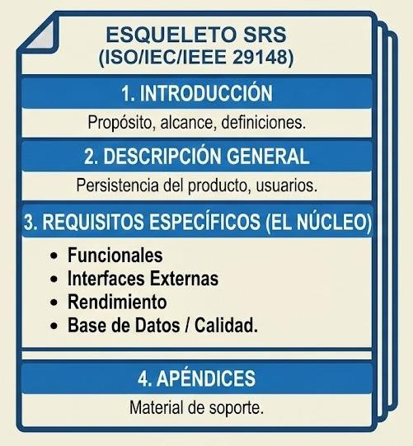
24.2 Estructuras de Referencia
El uso de estándares asegura que no se omitan secciones críticas. El estándar más relevante es ISO/IEC/IEEE 29148.
Esqueleto Típico (SRS):
Introducción: Propósito, alcance, definiciones.
Descripción General: Perspectiva del producto, usuarios.
Requisitos Específicos: (El núcleo) Funcionales
Interfaces Externas
Rendimiento
Base de Datos / Calidad
Apéndices: Material de soporte.
Notes:
Ahora, entremos en el detalle de la estructura. Para organizar el Pflichtenheft (la Especificación de Requisitos de Software o SRS), no inventamos el índice. Usamos el estándar de la industria: la ISO/IEC/IEEE 29148. ¿Por qué? Porque asegura que cualquier auditor externo o nuevo desarrollador sepa exactamente dónde encontrar la información .
Analicemos las secciones críticas que el libro detalla:
Introducción (1.1 - 1.4): Más allá de una bienvenida, aquí se define el Alcance. En ingeniería, es tan importante definir lo que el sistema hace como lo que NO hace. Por ejemplo, para nuestra biblioteca: 'El sistema gestionará préstamos, pero NO gestionará la compra de libros nuevos a proveedores'. Esto nos blinda contractualmente contra el 'scope creep' o alcance no controlado.
Descripción General (1.3): Aquí describimos el entorno y, crucialmente, las Características de los Usuarios. No todos los usuarios son iguales. El estándar nos pide perfilar sus habilidades. Ejemplo: 'El bibliotecario es un usuario experto con formación técnica, mientras que el alumno es un usuario esporádico que necesita una interfaz intuitiva sin entrenamiento'. Esto condiciona todo el diseño posterior.
Requisitos Específicos (Sección 3 - El Núcleo): Esta es la parte más extensa y densa. Aquí detallamos los requisitos funcionales, de rendimiento, interfaces y base de datos . El libro menciona algo muy interesante aquí: ¿Cómo organizamos estos cientos de requisitos? No se tiran en una lista aleatoria. La norma sugiere organizarlos según la naturaleza del sistema.
Para nuestra biblioteca, la mejor estrategia es organizarlos por Clase de Usuario . Crearíamos una sección para 'Requisitos del Bibliotecario' y otra para 'Requisitos del Estudiante'. Esto facilita que cada stakeholder pueda validar su parte sin leerse todo el documento técnico.
Apéndices (Sección 5): Quiero resaltar la subsección de Suposiciones y Dependencias. Aquí es donde el ingeniero se protege. Ejemplo: 'El sistema depende de que la API de Matrícula de la Universidad esté operativa'. Si el sistema falla porque esa API se cae, esta sección del documento demuestra que no es un defecto de nuestro software, sino una falla de una dependencia externa documentada."

Slide 37
CAPÍTULO 25:
Lenguaje Natural
Notes:
Avanzamos al Capítulo 25. La herramienta principal que usamos para todo esto es el Lenguaje Natural. El libro hace un análisis costo-beneficio muy claro.

Slide 38
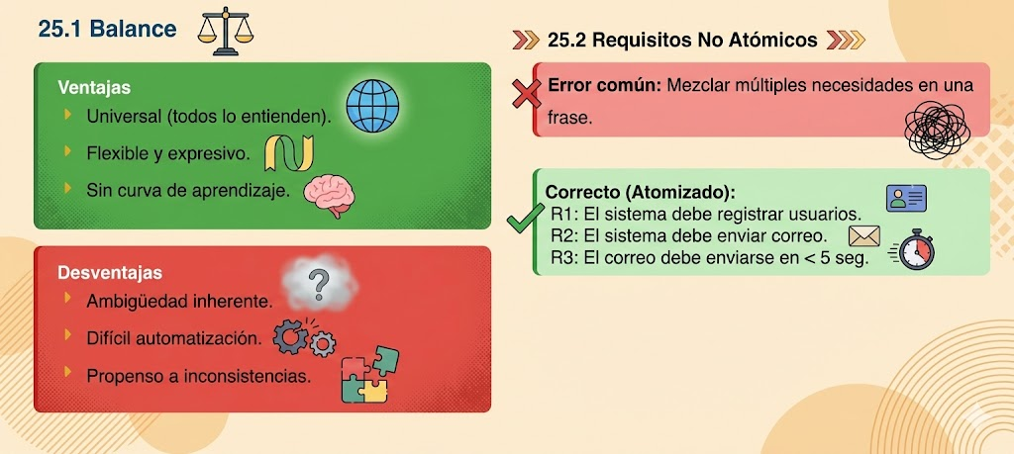
25. Lenguaje Natural: Balance
Notes:
El Balance:
Ventajas: Es universal. No necesito capacitar al Rector de la universidad para que entienda una frase como 'El sistema debe ahorrar costos'. Es flexible y expresivo, permitiendo capturar matices que un diagrama rígido podría perder .
Desventajas: Su gran debilidad es la Ambigüedad y la falta de estructura. Es muy fácil escribir frases que suenen bien pero que técnicamente sean un desastre.
El Problema de los Requisitos No Atómicos: El libro destaca un error técnico específico llamado 'Entremezclado' o falta de atomicidad . Esto sucede cuando el lenguaje natural nos permite, gramaticalmente, juntar múltiples acciones en una oración compleja.
Ejemplo de la diapositiva: 'El sistema debe validar al usuario y enviarle un correo’.
Análisis profundo: Desde el punto de vista de ingeniería, esto es una bomba de tiempo. Estamos mezclando una lógica de negocio (validar) con una notificación (correo).
¿Qué pasa si la validación es correcta pero el servidor de correos está caído? ¿La transacción es válida?
Si los mantenemos juntos, el test fallará y parecerá que la validación no funciona, cuando en realidad es el correo.
Solución: La práctica correcta es Atomizar. Separamos en R1 (Validar usuario - Crítico) y R2 (Enviar notificación - No crítico). Esto permite que el sistema sea resiliente: si falla el correo, el usuario igual puede entrar. El lenguaje natural nos tienta a unirlos; la ingeniería nos obliga a separarlos.

Slide 39
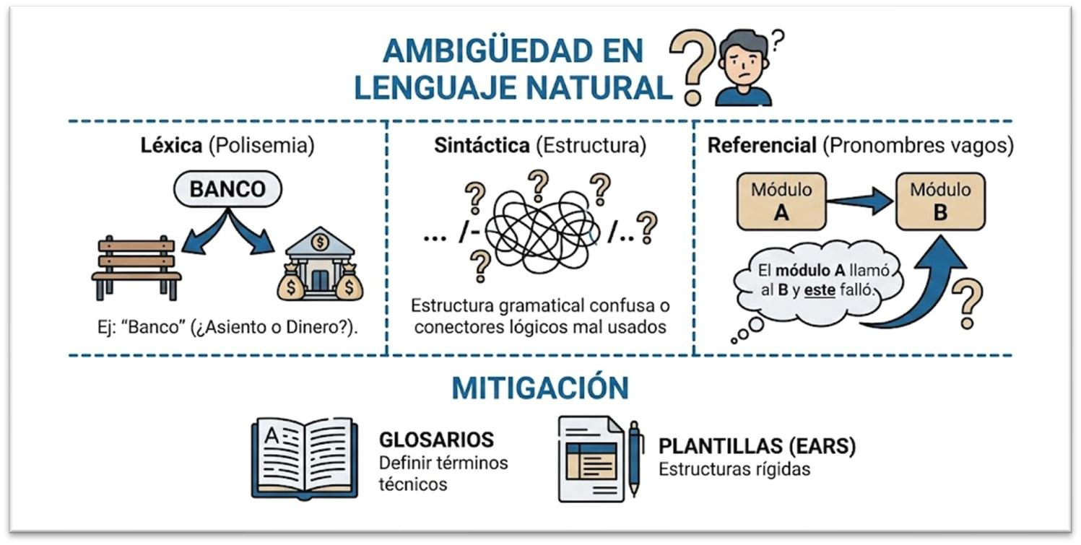
25. Lenguaje Natural: Ambigüedad
25.3 Tipos de Ambigüedad
Léxica: Palabras con múltiples significados (Polisemia).
Ej: "Banco" (¿Asiento o Dinero?).
Sintáctica: Estructura gramatical confusa o conectores lógicos mal usados.
Referencial: Pronombres vagos.
Ej: "El módulo A llamó al B y este falló"..
25.4 Mitigación
Glosarios: Definir términos técnicos.
Plantillas (Sentence Templates): Estructuras
rígidas (ej. EARS).
Notes:
Para cerrar, debemos entender a nuestro enemigo: la Ambigüedad. El libro clasifica tres tipos técnicos que debemos detectar y neutralizar en nuestro proyecto.
Ambigüedad Léxica (Polisemia): Ocurre cuando una palabra tiene múltiples significados técnicos.
Ejemplo: La palabra 'Título'. En el contexto universitario, un 'Título' puede ser el grado académico del alumno (Ingeniero, Abogado) o el nombre de un libro.
Impacto: Si escribimos 'El sistema validará el título del usuario', el desarrollador podría programar una validación de grados académicos en lugar de una validación de libros prestados. Un desastre lógico por una sola palabra.
2. Ambigüedad Sintáctica (Estructura): Esta es más sutil. Ocurre por la estructura gramatical, especialmente con los operadores lógicos 'Y' / 'O’.
Ejemplo Biblioteca: 'El sistema permitirá el acceso a profesores y alumnos que tengan multas pagadas’.
El problema: ¿Quién necesita tener las multas pagadas?
Interpretación A: (Profesores) + (Alumnos con multas pagadas). Los profesores entran siempre.
Interpretación B: (Profesores con multas pagadas) + (Alumnos con multas pagadas). Ambos tienen la restricción.
El lenguaje natural permite ambas. El código no. Si no aclaramos esto, programaremos un hueco de seguridad.
3. Ambigüedad Referencial: El uso vago de pronombres (anáforas).
Ejemplo: 'El usuario pasa la tarjeta por el lector y este emite un error’.
Análisis: ¿Qué emite el error? ¿La tarjeta (chip dañado) o el lector (desconectado)? El pronombre 'este' es impreciso. Para depurar el error, necesitamos saber exactamente qué componente falló.
Técnicas de Mitigación (25.4): El libro no solo nos da problemas, nos da soluciones de ingeniería para disciplinar el lenguaje:
Glosarios: No es un diccionario opcional. Es un contrato terminológico. Definimos: 'Título: Se refiere exclusivamente al nombre de la obra bibliográfica'. Con esto, eliminamos la ambigüedad léxica de raíz.
Patrones Sintácticos de Oraciones (Templates): Aquí es donde dejamos de escribir prosa y empezamos a escribir especificaciones. El libro sugiere usar plantillas rígidas (como la estructura de Rupp o EARS).
Estructura: CUANDO [Condición] + EL SISTEMA [Debe] + [Acción] + [Objeto].
Aplicación: En lugar de decir 'Si hay deuda no presta', escribimos: 'CUANDO el alumno solicita un libro, Y tiene deuda pendiente, EL SISTEMA DEBE bloquear la transacción’.
Esto fuerza al analista a llenar los huecos lógicos y elimina la ambigüedad sintáctica .

Slide 40
INGENIERÍA DE REQUISITOS
TEMA 3
Documentación II y Negociación

Slide 41
CAPÍTULO 26:
Modelos Conceptuales
Notes:
Capítulo 26: Modelos Conceptuales Los modelos conceptuales son representaciones abstractas de la realidad que permiten comprender sistemas complejos sin necesidad de analizar todos los detalles. Su principal objetivo es facilitar el entendimiento común entre usuarios, analistas y desarrolladores.

Slide 42
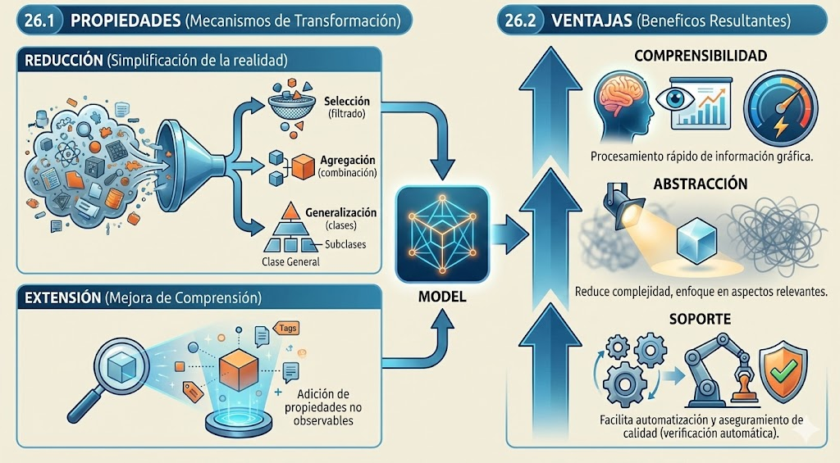
26. Modelos Conceptuales
Notes:
26.1 Propiedades de los Modelos Conceptuales Una característica clave de los modelos conceptuales es la reducción de la realidad, lo que significa simplificarla para poder analizarla mejor. Esta reducción se logra mediante:
• Selección, donde se elige únicamente la información relevante.
• Agregación, que consiste en combinar elementos relacionados para reducir el número de detalles.
• Generalización, que agrupa elementos similares en clases, facilitando la organización del conocimiento
. Además, los modelos incluyen la extensión, que consiste en añadir propiedades que no son directamente observables en la realidad, pero que ayudan a entender mejor el sistema, como reglas, restricciones o supuestos.
26.2 Ventajas de los Modelos Conceptuales El uso de modelos conceptuales ofrece múltiples beneficios:
• Comprensibilidad, ya que las representaciones gráficas se entienden más rápido que largos textos.
• Abstracción, porque permiten enfocarse en los aspectos importantes del sistema, dejando de lado detalles innecesarios.
• Soporte, debido a que los modelos facilitan la automatización, la validación y la verificación de la calidad del sistema.
Estas ventajas hacen que los modelos conceptuales sean esenciales en proyectos de software complejos.

Slide 43
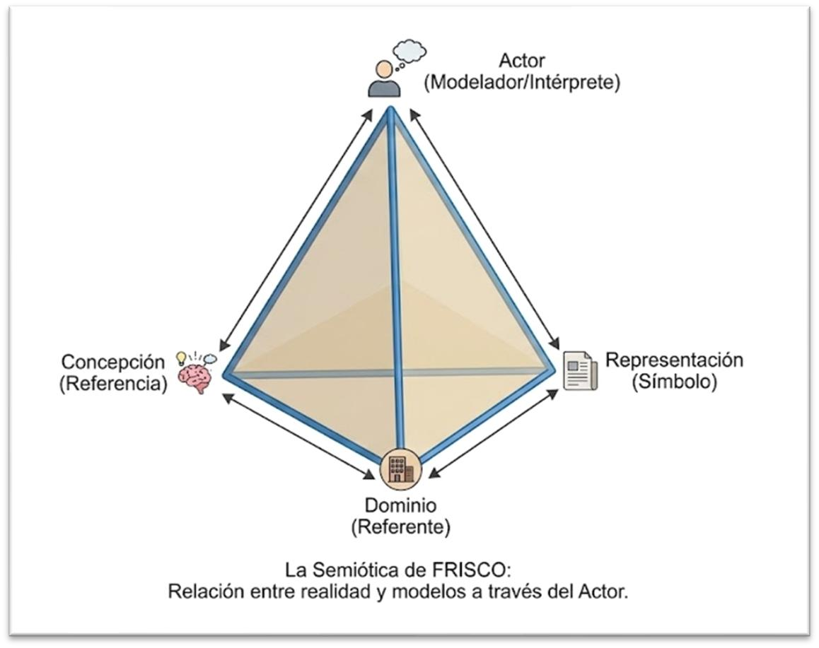
26.3 Semiótica: El Tetraedro de FRISCO
La relación entre la realidad y los modelos se explica
mediante cuatro conceptos clave:
Dominio (Referente): La realidad existente o concebida.
Concepción (Referencia): La imagen mental del actor sobre el dominio.
Representación (Símbolo): La expresión física
(modelo) de la concepción.
Actor: Quien percibe, concibe e interpreta
(Modelador/Intérprete).
Notes:
26.3 Semiótica y el Tetraedro de FRISCO La semiótica estudia cómo se construye el significado. En el contexto de los modelos conceptuales, el Tetraedro de FRISCO explica la relación entre la realidad y los modelos mediante cuatro elementos:
• El Dominio, que representa la realidad existente.
• La Concepción, que es la interpretación mental que tiene el actor sobre esa realidad.
• La Representación, que es el modelo creado para expresar esa concepción.
• El Actor, quien percibe la realidad, crea el modelo y lo interpreta. Este enfoque muestra que los modelos no son la realidad en sí, sino una interpretación de ella.

Slide 44
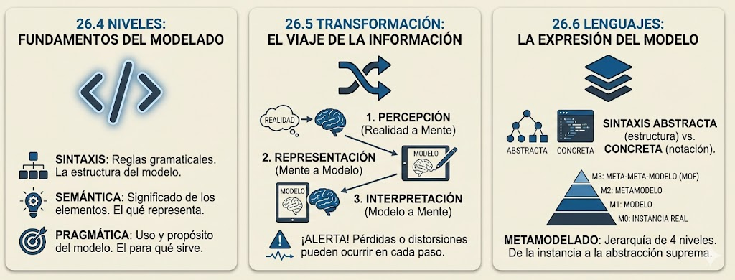
26.4 - 26.6 Sintaxis, Transformación y Lenguajes
Notes:
26.4 Niveles: Sintaxis, Semántica y Pragmática
Los modelos se analizan en tres niveles:
• Sintaxis, que define las reglas formales del lenguaje de modelado.
• Semántica, que se refiere al significado de los elementos.
• Pragmática, que indica cómo y para qué se utiliza el modelo en un
contexto real.
Estos niveles aseguran que el modelo sea correcto, comprensible y útil.
26.5 Transformación de la Información
Durante el proceso de modelado, la información pasa por varias
transformaciones, en las cuales pueden producirse pérdidas o distorsiones:
1. De la realidad a la mente, mediante la percepción.
2. De la mente al modelo, mediante la representación.
3. Del modelo nuevamente a la mente, mediante la interpretación.
Por ello, es importante validar constantemente los modelos con los interesados.
26.6 Lenguajes y Metamodelado
Los lenguajes de modelado poseen:
• Sintaxis abstracta, que define la estructura del lenguaje.
• Sintaxis concreta, que define cómo se representa visualmente.
El metamodelado organiza los modelos en una jerarquía de cuatro niveles:
• M0: La realidad.
• M1: El modelo del sistema.
• M2: El metamodelo.
• M3: El meta-meta-modelo, como MOF.

Slide 45
CAPÍTULO 27:
Combinación de Documentación Basada en Modelos y Textual

Slide 46
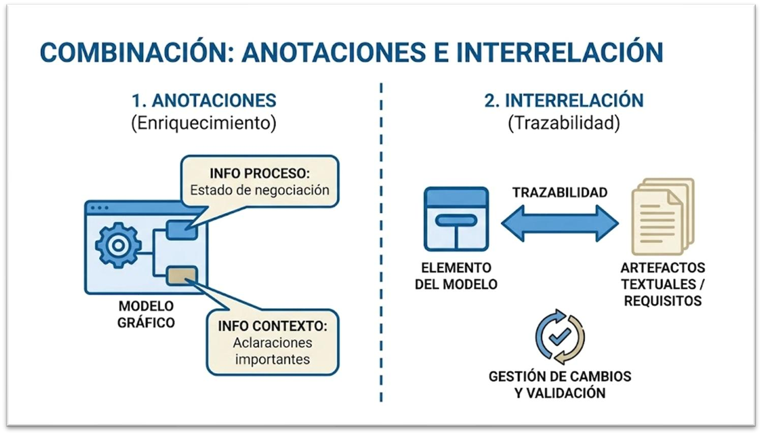
27. Combinación
27.1 Anotaciones
Enriquecimiento de modelos gráficos con texto natural para añadir:
Información de proceso (ej. estado de negociación).
Información de contexto y aclaraciones.
27.2 Interrelación
Uso de Trazabilidad para vincular:
Elementos del modelo a artefactos textuales.
Múltiples elementos a múltiples requisitos.
Fundamental para la gestión de cambios y validación.
Notes:
Capítulo 27: Combinación de Documentación Basada en Modelos y Textual
En la práctica, no basta con usar solo modelos gráficos o solo texto. Por ello, se
propone una combinación de ambos enfoques.
27.1 Anotaciones
Las anotaciones permiten agregar texto a los modelos gráficos para explicar
detalles, contexto o estados del proceso, facilitando la comprensión del modelo.
27.2 Interrelación y Trazabilidad
La trazabilidad conecta los elementos del modelo con documentos textuales y
requisitos, permitiendo:
• Gestionar cambios.
• Validar requisitos.
• Mantener coherencia en el sistema.

Slide 47
CAPÍTULO 28:
Fundamentos

Slide 48
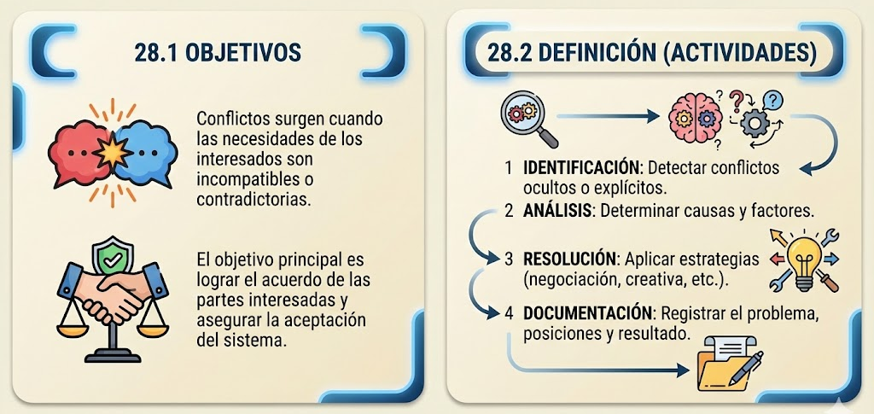
28. Definición y Objetivos
1
Notes:
28. Definición y Objetivos de la Resolución de Conflictos
En la Ingeniería de Requisitos, los conflictos son situaciones comunes debido a
que participan diversos interesados, cada uno con necesidades, expectativas y
puntos de vista diferentes. Estos conflictos aparecen cuando dichas necesidades
resultan incompatibles, contradictorias o difíciles de satisfacer al mismo
tiempo.
28.1 Objetivos
El objetivo principal de la resolución de conflictos es lograr el acuerdo entre las
partes interesadas, de manera que el sistema final sea aceptado por todos. No
se busca imponer una solución, sino encontrar un equilibrio que permita
satisfacer, en la mayor medida posible, los intereses de cada actor involucrado.
Una correcta gestión de conflictos contribuye a reducir riesgos, retrabajos y
rechazos del sistema.
28.2 Definición: Actividades de la Resolución de Conflictos
La resolución de conflictos se desarrolla a través de un conjunto de actividades
estructuradas:
1. Identificación
Consiste en detectar conflictos que pueden ser explícitos, cuando las
partes expresan claramente su desacuerdo, o ocultos, cuando el conflicto
no se manifiesta directamente pero afecta el proceso de definición de
requisitos.
2. Análisis
En esta etapa se estudian las causas del conflicto, los factores
involucrados y las posiciones de cada parte interesada. El objetivo es
comprender el origen real del problema y no solo sus síntomas.
3. Resolución
Se aplican diferentes estrategias para resolver el conflicto, como la
negociación, la solución creativa o la decisión. La elección de la estrategia
depende del tipo de conflicto y del contexto del proyecto.
4. Documentación
Finalmente, se registra el conflicto identificado, las posiciones de las
partes, la solución adoptada y el resultado obtenido. Esta documentación
es importante para la trazabilidad y para evitar que el conflicto reaparezca
en el futuro.

Slide 49

28.3 Resultados y 28.4 Beneficios
28.3 Ganar-Ganar
El ideal de la negociación de requisitos:
Ganar-Ganar: Todas las partes satisfacen sus necesidades.
Ganar-Perder: Una parte satisface sus deseos a costa
de otra (común en estrategia de Decisión).
Perder-Perder: Nadie logra sus objetivos.
28.4 Beneficios
Resolución a nivel de objetivos: Resolver conflictos en metas (Goals) antes que en requisitos detallados.
Escenarios: Usar ejemplos concretos para clarificar conflictos.
Notes:
28.3 Resultados de la Resolución de Conflictos
En la negociación de requisitos pueden darse tres tipos de resultados:
• Ganar–Ganar
Es el resultado ideal, donde todas las partes logran satisfacer sus
necesidades principales. Este enfoque promueve la cooperación y mejora
la aceptación del sistema.
• Ganar–Perder
Una de las partes consigue sus objetivos a costa de otra. Este resultado es
común cuando se utiliza la estrategia de decisión, y puede generar
insatisfacción a largo plazo.
• Perder–Perder
Ninguna de las partes logra cumplir sus objetivos, lo que suele afectar
negativamente el proyecto y la relación entre los interesados.
28.4 Beneficios de la Resolución de Conflictos
La correcta gestión de conflictos ofrece importantes beneficios:
• Resolución a nivel de objetivos
Es preferible resolver los conflictos en las metas generales (goals) antes de
definir requisitos detallados, ya que los problemas son más fáciles de
manejar en etapas tempranas.
• Uso de escenarios
Los escenarios permiten representar situaciones concretas que ayudan a
clarificar el conflicto, facilitando el entendimiento entre las partes y la
búsqueda de soluciones adecuadas.

Slide 50
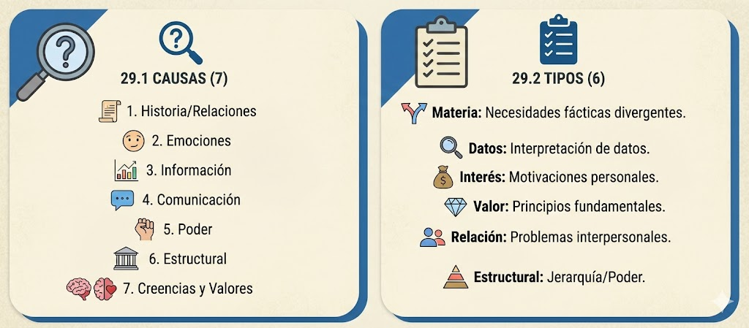
29. Conflictos: Causas y Tipos
Notes:
29. Conflictos: Causas y Tipos
29.1 Causas de los Conflictos
Los conflictos pueden originarse por diversas razones, entre las que se destacan:
1. Historia y relaciones previas, que influyen en la confianza entre las
partes.
2. Emociones, como frustración o estrés.
3. Información, ya sea por falta, exceso o mala interpretación.
4. Comunicación, cuando existen malentendidos o mensajes poco claros.
5. Poder, debido a desequilibrios jerárquicos.
6. Factores estructurales, como normas externas o restricciones
organizacionales.
7. Creencias y valores, que pueden ser incompatibles entre los interesados.
29.2 Tipos de Conflictos
Los conflictos se clasifican según su naturaleza:
• Conflictos de materia: Surgen por necesidades fácticas divergentes.
• Conflictos de datos: Se originan por distintas interpretaciones de la
información.
• Conflictos de intereses: Relacionados con motivaciones personales.
• Conflictos de valores: Basados en principios fundamentales.
• Conflictos de relación: Provienen de problemas interpersonales.
• Conflictos estructurales: Asociados a jerarquías y distribución de poder.

Slide 51
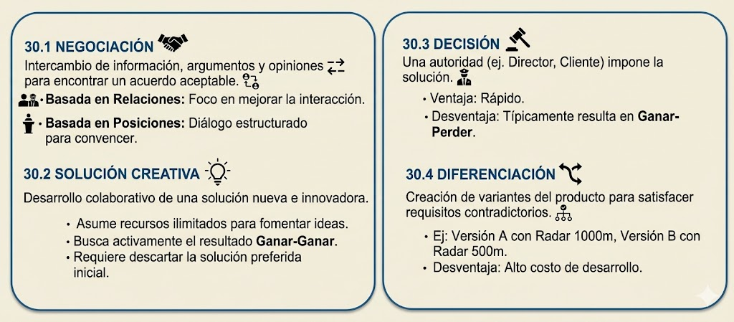
30. Estrategias de Resolución
Notes:
30. Estrategias de Resolución de Conflictos
30.1 Negociación
La negociación es un proceso de intercambio de información, argumentos y
opiniones con el fin de alcanzar un acuerdo aceptable para las partes
involucradas.
Puede enfocarse en:
• Relaciones, priorizando la mejora de la interacción.
• Posiciones, mediante un diálogo estructurado para persuadir a la otra
parte.
30.2 Solución Creativa
Esta estrategia busca desarrollar de manera colaborativa una solución nueva e
innovadora. Se caracteriza por:
• Asumir recursos ilimitados para fomentar ideas.
• Buscar activamente un resultado Ganar–Ganar.
• Requerir que las partes dejen de lado su solución preferida inicial.
30.3 Decisión
En esta estrategia, una autoridad como un director o el cliente impone la solución.
• Ventaja: Es rápida y eficiente en situaciones urgentes.
• Desventaja: Generalmente produce un resultado Ganar–Perder, lo que
puede afectar la aceptación del sistema.
30.4 Diferenciación
Consiste en crear variantes del producto para satisfacer requisitos
contradictorios.
Por ejemplo, una versión con radar de 1000 m y otra con radar de 500 m.
• Desventaja: Implica un alto costo de desarrollo y mantenimiento.

Slide 52
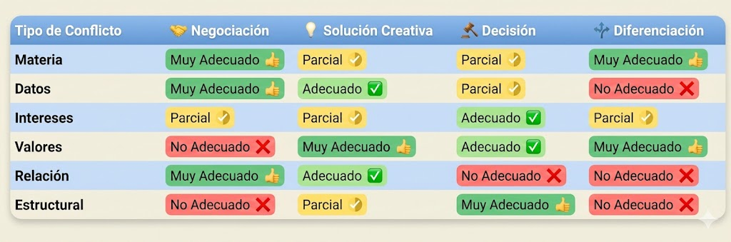
30.5 Idoneidad: Tipos vs. Estrategias
Notes:
30.5 Idoneidad: Tipos de Conflicto vs. Estrategia
No todas las estrategias son adecuadas para todos los tipos de conflicto. La
idoneidad depende de la naturaleza del problema.
• La negociación es muy adecuada para conflictos de materia y datos.
• La solución creativa funciona mejor en conflictos de intereses y valores.
• La decisión se utiliza cuando se requiere rapidez o autoridad.
• La diferenciación es útil cuando los requisitos son incompatibles y no
pueden resolverse de otra forma.

Slide 53
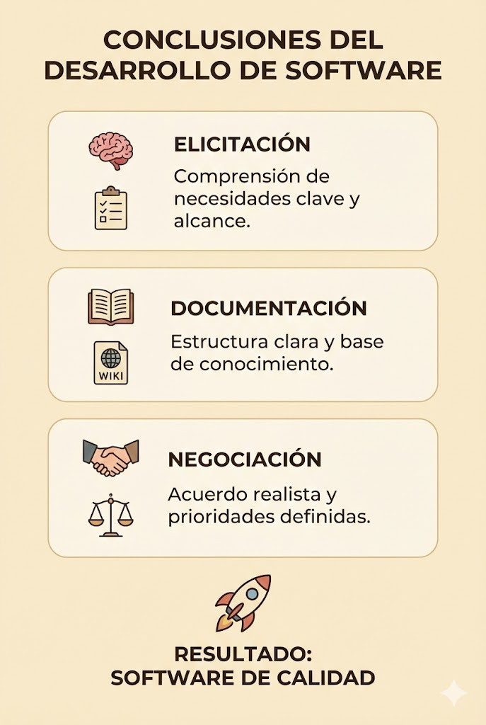
Conclusiones
La Elicitación correcta evita construir el producto equivocado.
Una buena Documentación reduce la ambigüedad y sirve como contrato entre cliente y desarrollador.
La Negociación efectiva busca el enfoque "Ganar-Ganar", asegurando que el sistema sea aceptado por todos los stakeholders.
Resumen: Estas actividades no son pasos aislados, sino que ocurren simultáneamente para garantizar la calidad del software.
Notes:
La elicitación, la documentación y la negociación no son actividades aisladas, sino procesos interrelacionados que se desarrollan de forma continua. Su correcta aplicación permite construir software de calidad, alineado con las expectativas de los interesados y capaz de responder eficazmente a los objetivos del proyecto.

Slide 54
¡Gracias por su atención!
Final del resumen de la Unidad III: Actividades Principales de Ingeniería de Requisitos.
Notes:
Muchas gracias por su atención.

